Slide 1

Week 6
마음가GYM
Week 6
이어진

Slide 2

CONTENTS
목차.
01
02
채중기록
기능 구현
수정된
간트차트

Slide 3


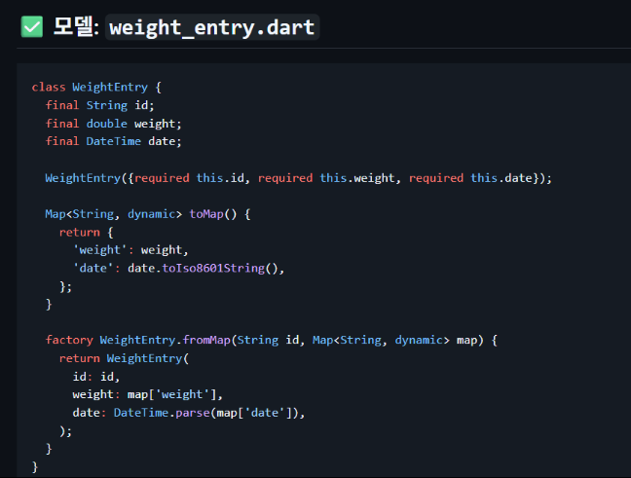
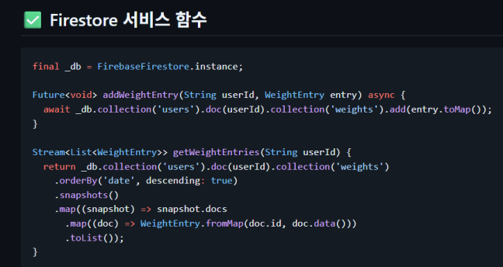
채중기록 기능 구현
프로젝트 명
마음가GYM
개발자
이어진
프로젝트 목적
운동을 기록하며 변화를 직관적으로 보자

Slide 4
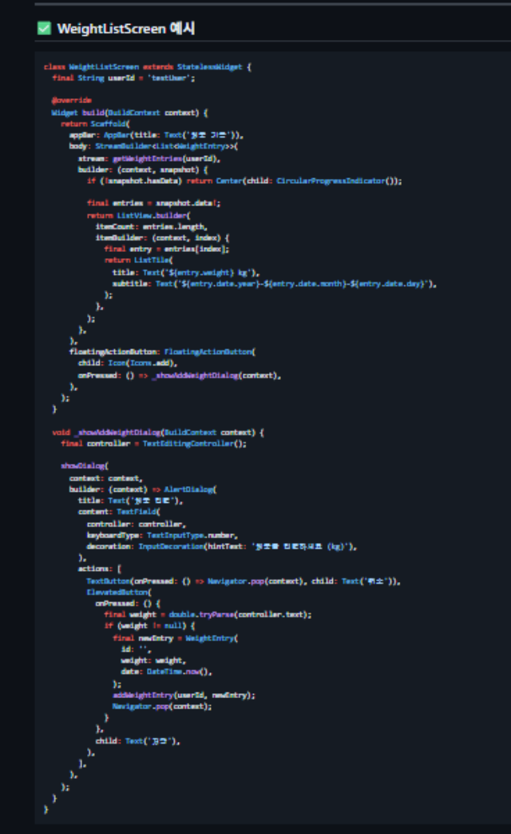
채중기록 기능 구현
프로젝트 명
마음가GYM
개발자
이어진
프로젝트 목적
운동을 기록하며 변화를 직관적으로 보자

Slide 5
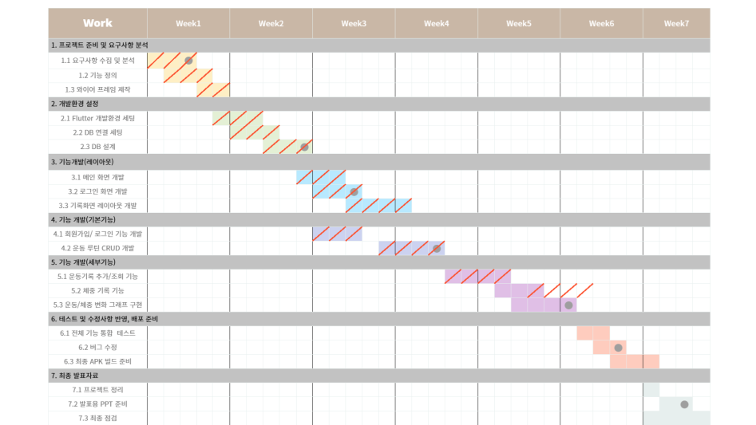
수정된 간트 차트
프로젝트 명
마음가GYM
개발자
이어진
프로젝트 목적
운동을 기록하며 변화를 직관적으로 보자

